Slide 1
Профессор А.Н. Маюров Наука в защиту трезвости

Slide 2
Литература
Многочисленные и блестящие работы академика Ф.Г. Углова, Г.А. Шичко, И.А. Красноносова, академика Б.И. Искакова, В.А. Рязанцева, Г.Я. Юзефовича, Э.Д. Брокана, профессора Р.О. Лирмяна, академика Д.В. Колесова, академика И.В. Бестужев-Лады, профессора А.Н. Якушева и многих других

Slide 3
Современные авторы
Великолепные работы: академика Н.Т. Дегтярева, академика А.М. Карпова, академика В.П. Кривоногова, профессора Зайцева Г.К., профессора Разводовского Ю.Е., профессора Л.К. Фортовой, профессора П.И. Губочкина, профессора Н.В. Январского, академика Г.И. Григорьева, академика И.Н. Афонина, академика К.Г. Башарина, профессора Ф.Н. Петровой, профессора А.К. Демина, профессора В.И. Мелехина, академика В.А. Толкачева, профессора Н.К. Толкачева, профессора В.В. Фролова, профессора Е.А. Какуниной, профессора С.Н. Зайцева, профессора В.И. Вардугина, профессора Л.С. Григорьевой, профессора А.А. Зверева и многих других

Slide 4
Марк Шрад. Водочная политика. Оксфорд, 2014. – 492 с.

Slide 5
Марк Шрад. Разбить машину по производству спиртных изделий. Оксфорд, 2021. – 725 с.

Slide 6
Мартин Клевиц. Орден добрых храмовников Германии

Slide 7
Углов Ф.Г. Честный разговор… М.: АСТ, 2015. – 416 с.

Slide 8
Углов Ф.Г. Большая книга хирурга. – М.: АСТ, 2019. – 1232 с.

Slide 9
Углов Ф.Г. Архив хирурга. М.: АСТ, 2021. – 400 с.

Slide 10
Агалаков Д.В. Апостол народной трезвости. Михаил Дмитриевич Челышов. Самара: Самарское отделение литфонда, 2015. – 215 с.

Slide 11
Вардугин В.И. Битва за трезвость. Саратовский фонд. Саратов, 2016. – 248 с.

Slide 12
Маюров А.Н. Борьба с пьянством в России. М.: Институт русской цивилизации, 2016. – 880 с.

Slide 13
Собриология. Наука об отрезвлении общества. /Под ред. проф. А.Н. Маюрова. Изд. 3-е доп. и исправл. М.: Концептуал, 2013. – 480 с.

Slide 14
Маюров А.Н. Антиалкогольное воспитание. М.: Просвещение, 1987. – 189 с.

Slide 15
Маюров А.Н. История трезвеннического движения в нашем Отечестве. Германия: LAMBERT, 2018. - 1350 с.

Slide 16
Маюров А.Н. Алкогольно-наркотический геноцид России. М.: Международная академия прогноза, 2006. – 153 с.

Slide 17
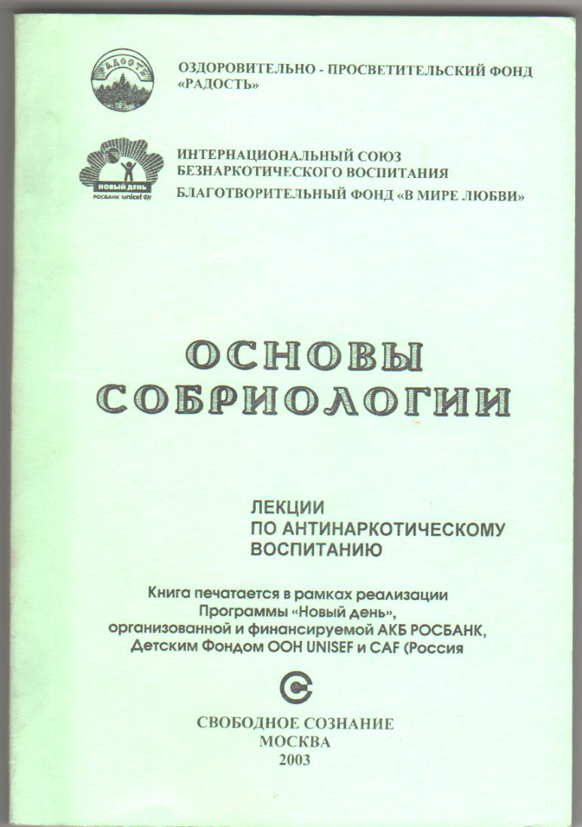
Основы собриологии: лекции по антинаркотическому воспитанию / под ред. Проф. А.Н. Маюрова. М., 2003 – 198 с.
Авторский коллектив: Маюров А. Н. (руководитель), Кузьминых К.С., Гришина В.И., Рыбина О.И., Маюров Я.А., Гринченко Н.А.

Slide 18
Наука — область человеческой деятельности, направленная на выработку и систематизацию объективных знаний о действительности.
Наука в широком смысле включает в себя все условия и компоненты соответствующей деятельности:
разделение и кооперацию научного труда;
научные учреждения, экспериментальное и лабораторное оборудование;
методы научно-исследовательской работы;
понятийный и категориальный аппарат;
систему накопления, хранения и использования информации.

Slide 19
Основные признаки науки
Наука есть знание, зафиксированное в определённой системе знаков, построенной на основании точных правил.
Наука всегда фиксируется в максимально определённом (для каждого исторического уровня) языке.
Наука есть система знаний о законах функционирования и развития объектов.
Наука представляет собой знание, эмпирически проверяемое и подтверждаемое.
Наука представляет собой систему непрерывно возрастающих и пополняющихся знаний. Это пополнение осуществляется при помощи наиболее совершенных методов.
Наука обладает составом, в который входят предмет, теория и гипотеза, метод и факт, описание эмпирического материала.

Slide 20
Ведущие научные дисциплины в защиту трезвости
Философия (философия трезвости)
История (история трезвости)
Экономика (экономика отрезвления)
Юриспруденция (криминалистика)
Педагогика (социальная педагогика)
Психология (специальная психология)
Медицина (наркология, социальная гигиена и др.)
Социология (социология трезвости)
Культурология (культурология трезвости)

Slide 21
Отраслевые научные дисциплины
собриология – наука о путях сохранения и утверждения трезвости в семье и обществе;
Алкология (алкогология) – наука о социальных аспектах потребления алкоголя;
профилактика – наука о путях предупреждения различных отклонений;
социальная экология (экология человека) - раздел науки, изучающий взаимодействие человеческого сообщества и природы;
ювенология - междисциплинарная область знаний, связанная с изучением молодёжи как социально возрастной группы;
геронтология - наука, изучающая биологические, социальные и психологические аспекты старения человека, его причины и способы их преодоления;
историография наркотизации и трезвости - специальная дисциплина, изучающая историю наркотизации и трезвости в обществе;
трезвое воспитание - воспитание в детях с раннего возраста трезвой установки, формирование отвращения к любым интоксикантам, уважения к трезвости;

Slide 22
Отраслевые научные дисциплины
гортоновика - наука, занимающаяся изучением возможностей благотворного влияния на человека целенаправленной речью;
наркологическая токсикология - междисциплинарная научная отрасль нарколого-токсикологических знаний;
культура здоровья - составляющая общечеловеческой культуры, отрасль знания, которая решает теоретические и практические задачи гармоничного развития духовных, психических и физических сил человека;
наркоконфликтология – новое научное направление в отечественной конфликтологии;
превентология - междисциплинарная наука о формировании здорового образа жизни и предупреждении саморазрушающего поведения.

Slide 23
Отраслевые научные дисциплины
аддиктология - (англ. addiction — зависимость, лат. logos — учение) — наука об аддиктивном (зависимом) поведении.
лечебная педагогика - обособившийся раздел педагогики, разрабатывающий средства и методы педагогических воздействий с целью нормализации физического и психического состояния ребенка.
юридическая педагогика - гуманитарная наука, которая занимается исследованием систем и процессов юридического образования, воспитания, обучения и развития.
юридическая психология - раздел психологии, предметом которого являются психологические особенности деятельности, связанной с правом
евгеника - (от др.-греч. — хорошего рода, благородный) — учение о селекции применительно к человеку, а также о путях улучшения его наследственных свойств.

Slide 24
Исследователи трезвости
Ученые – наши предшественники: - философ Н.И. Удовенко; медики - П.И. Сидоров, Ф.Г. Углов, Г.М. Энтин, И.В. Стрельчук, Н.Я. Копыт, И.Д. Муратова, В.А. Рязанцев, Г.Я. Юзефович и другие; публицисты и писатели - П.П. Дудочкин, Н.П. Машовец, В.И. Белов и другие; социологи - В.Н. Лужбин, И.А. Красноносов, В.В. Корченов; юристы - Р.О. Лирмян, Г.В. Антонов-Романовский; педагоги - И.А. Невский, Д.В. Колесов, И.В. Бестужев-Лада; психологи - В. Ольшанский, К.Г. Сурнов, В.С. Братусь и другие; биолог Г.А. Шичко; историк А.Н. Якушев и другие; химик С.И. Жданов; экономист Б.И. Искаков; физики Н.Г. Загоруйко и А.В. Боровик и множество других ученых

Slide 25
Удовенко Николай Иванович (р. 16 декабря 1925 года)

Slide 26
Энтин Геннадий Михайлович (9 февраля 1924 года – 22 февраля 2007 года)

Slide 27
Стрельчук Иван Васильевич (26 ноября 1901 года – 30 марта 1991 года)

Slide 28
Рязанцев Виталий Александрович (22 июня 1929 года – 12 августа 2003 года)

Slide 29
Дудочкин Петр Петрович (17(30) октября 1915 года – 4 февраля 2000 года)

Slide 30
Машовец Николай Петрович (6 июля 1947 года – 14 мая 2008 года)

Slide 31
Красноносов Игорь Александрович (8 ноября 1923 года – 6 марта 1999 года)

Slide 32
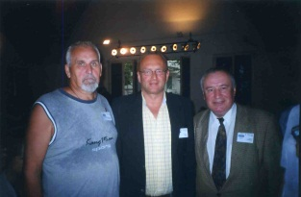
Корченов Владимир Васильевич (24 июня 1949 год – 29 марта 2012 года)
Н.Т. Дегтярев (Россия), С.-О. Карлон (Швеция) и В.В. Корченов (Россия).

Slide 33
Колесов Дмитрий Васильевич (24 апреля 1936 года - 17 апреля 2007 года)

Slide 34
Бестужев-Лада Игорь Васильевич (р. 12 января 1927 года - 6 декабря 2015 года)

Slide 35
Якушев Александр Николаевич (14 марта 1952 года – 5 октября 2018 года)

Slide 36
Жданов Степан Иванович (12 июня 1926 года – 23 июня 1996 года)

Slide 37
Искаков Борис Иванович (14 ноября 1934 года – 26 сентября 2016 года)

Slide 38
Загоруйко Николай Григорьевич (28 января 1931 года - 7 января 2015 года)

Slide 39
Современный отряд ученых-трезвенников
академик Н.Т. Дегтярев, академик А.М. Карпов, академик В.П. Кривоногов, профессор Зайцев Г.К., профессор Разводовский Ю.Е., профессор Л.К. Фортова, профессор П.И. Губочкин, профессор Н.В. Январский, академик Г.И. Григорьев, академик И.Н. Афонин, академик К.Г. Башарин, профессор Ф.Н. Петрова, профессор А.К. Демин, профессор В.И. Мелехин, академик В.А. Толкачев, профессор Н.К. Толкачев, профессор В.В. Фролов, профессор Е.А. Какунина, профессор С.Н. Зайцев, профессор В.И. Вардугин, профессор Л.С. Григорьева, профессор А.А. Зверев и многие другие

Slide 40
Дегтярев Николай Трифонович (р. 25 января 1947 года)

Slide 41
Карпов Анатолий Михайлович (р. 23 марта 1950 года)

Slide 42
Кривоногов Виктор Павлович (р. 21 ноября 1950 года)

Slide 43
Разводовский Юрий Евгеньевич (р. 11 августа 1967 года)

Slide 44
Фортова Любовь Константиновна (р. 13 февраля 1957 года)

Slide 45
Губочкин Петр Иванович (р. 19 мая 1953 года)

Slide 46
Январский Николай Владимирович (р. 21 декабря 1944 года)

Slide 47
Григорий Григорьев (р. 23 декабря 1956 года)

Slide 48
Афонин Игорь Николаевич (р. 12 июня 1941 года)

Slide 49
Башарин Карл Георгиевич (р. 2 июня 1942 года)

Slide 50
Петрова Фаина Николаевна (р. 13 февраля 1959 года)

Slide 51
Демин Андрей Константинович (р. 17 сентября 1956 года)

Slide 52
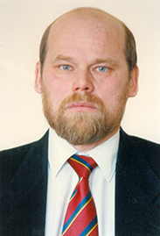
Мелехин Валерий Иванович (р. 6 мая 1953 года)

Slide 53
Толкачев Валентин Андреевич (р. 24 января 1940 года)

Slide 54
Толкачев Николай Гаврилович (р. 8 июня 1955 года)

Slide 55
Фролов Вячеслав Вячеславович (р. 6 февраля 1947 года)

Slide 56
Какунина Елизавета Александровна (р. 4 июня 1941 года)

Slide 57
Зайцев Сергей Николаевич (р. 12 октября 1960 года)

Slide 58
Вардугин Владимир Ильич (р. 25 ноября 1955 года)

Slide 59
Григорьева Людмила Спиридоновна (р. 7 июня 1938 года)

Slide 60
Зверев Александр Александрович (р. 1 июня 1946 года)

Slide 61
Научные поисковые системы
www.refseek.com – поисковик по академическим ресурсам. Более миллиарда источников: энциклопедии, монографии, журналы.
www.worldcat.org – поиск по содержимому 20 тысяч мировых библиотек. Узнаете, где лежит ближайшая нужная вам редкая книга.
https://link.springer.com – доступ к более чем 10 миллионам научных документов: книги, статьи, протоколы исследований.
www.bioline.org.br – библиотека научных журналов по bioscience, издаваемых в развивающихся странах.
http://repec.org – почти 4 миллиона публикаций по экономике и смежным наукам.
www.science.gov – американский государственный поисковик по 2200+ научным сайтам. Индексируются более 200 миллионов статей.
www.pdfdrive.com – крупнейший сайт для бесплатного скачивания книг в формате PDF. Заявляют более 225 миллионов названий.
www.base-search.net – один из мощнейних поисковиков по текстам академических исследований. Более 100 миллионов научных документов, 70% из них бесплатны

Slide 62
Благодарю за внимание!
Маюров Александр Николаевич, доктор педагогических наук, профессор, академик, член Союза писателей России, президент Международной академии трезвости, 8-920-016-72-40; mayurov3@gmail.com ; www.intacso.ru

